Slide 1
Юлдашев А.В

Slide 2
Все понимают, что нужны перемены.
Почему перемены?
Почему кардинально и почему неизбежны??

Slide 3
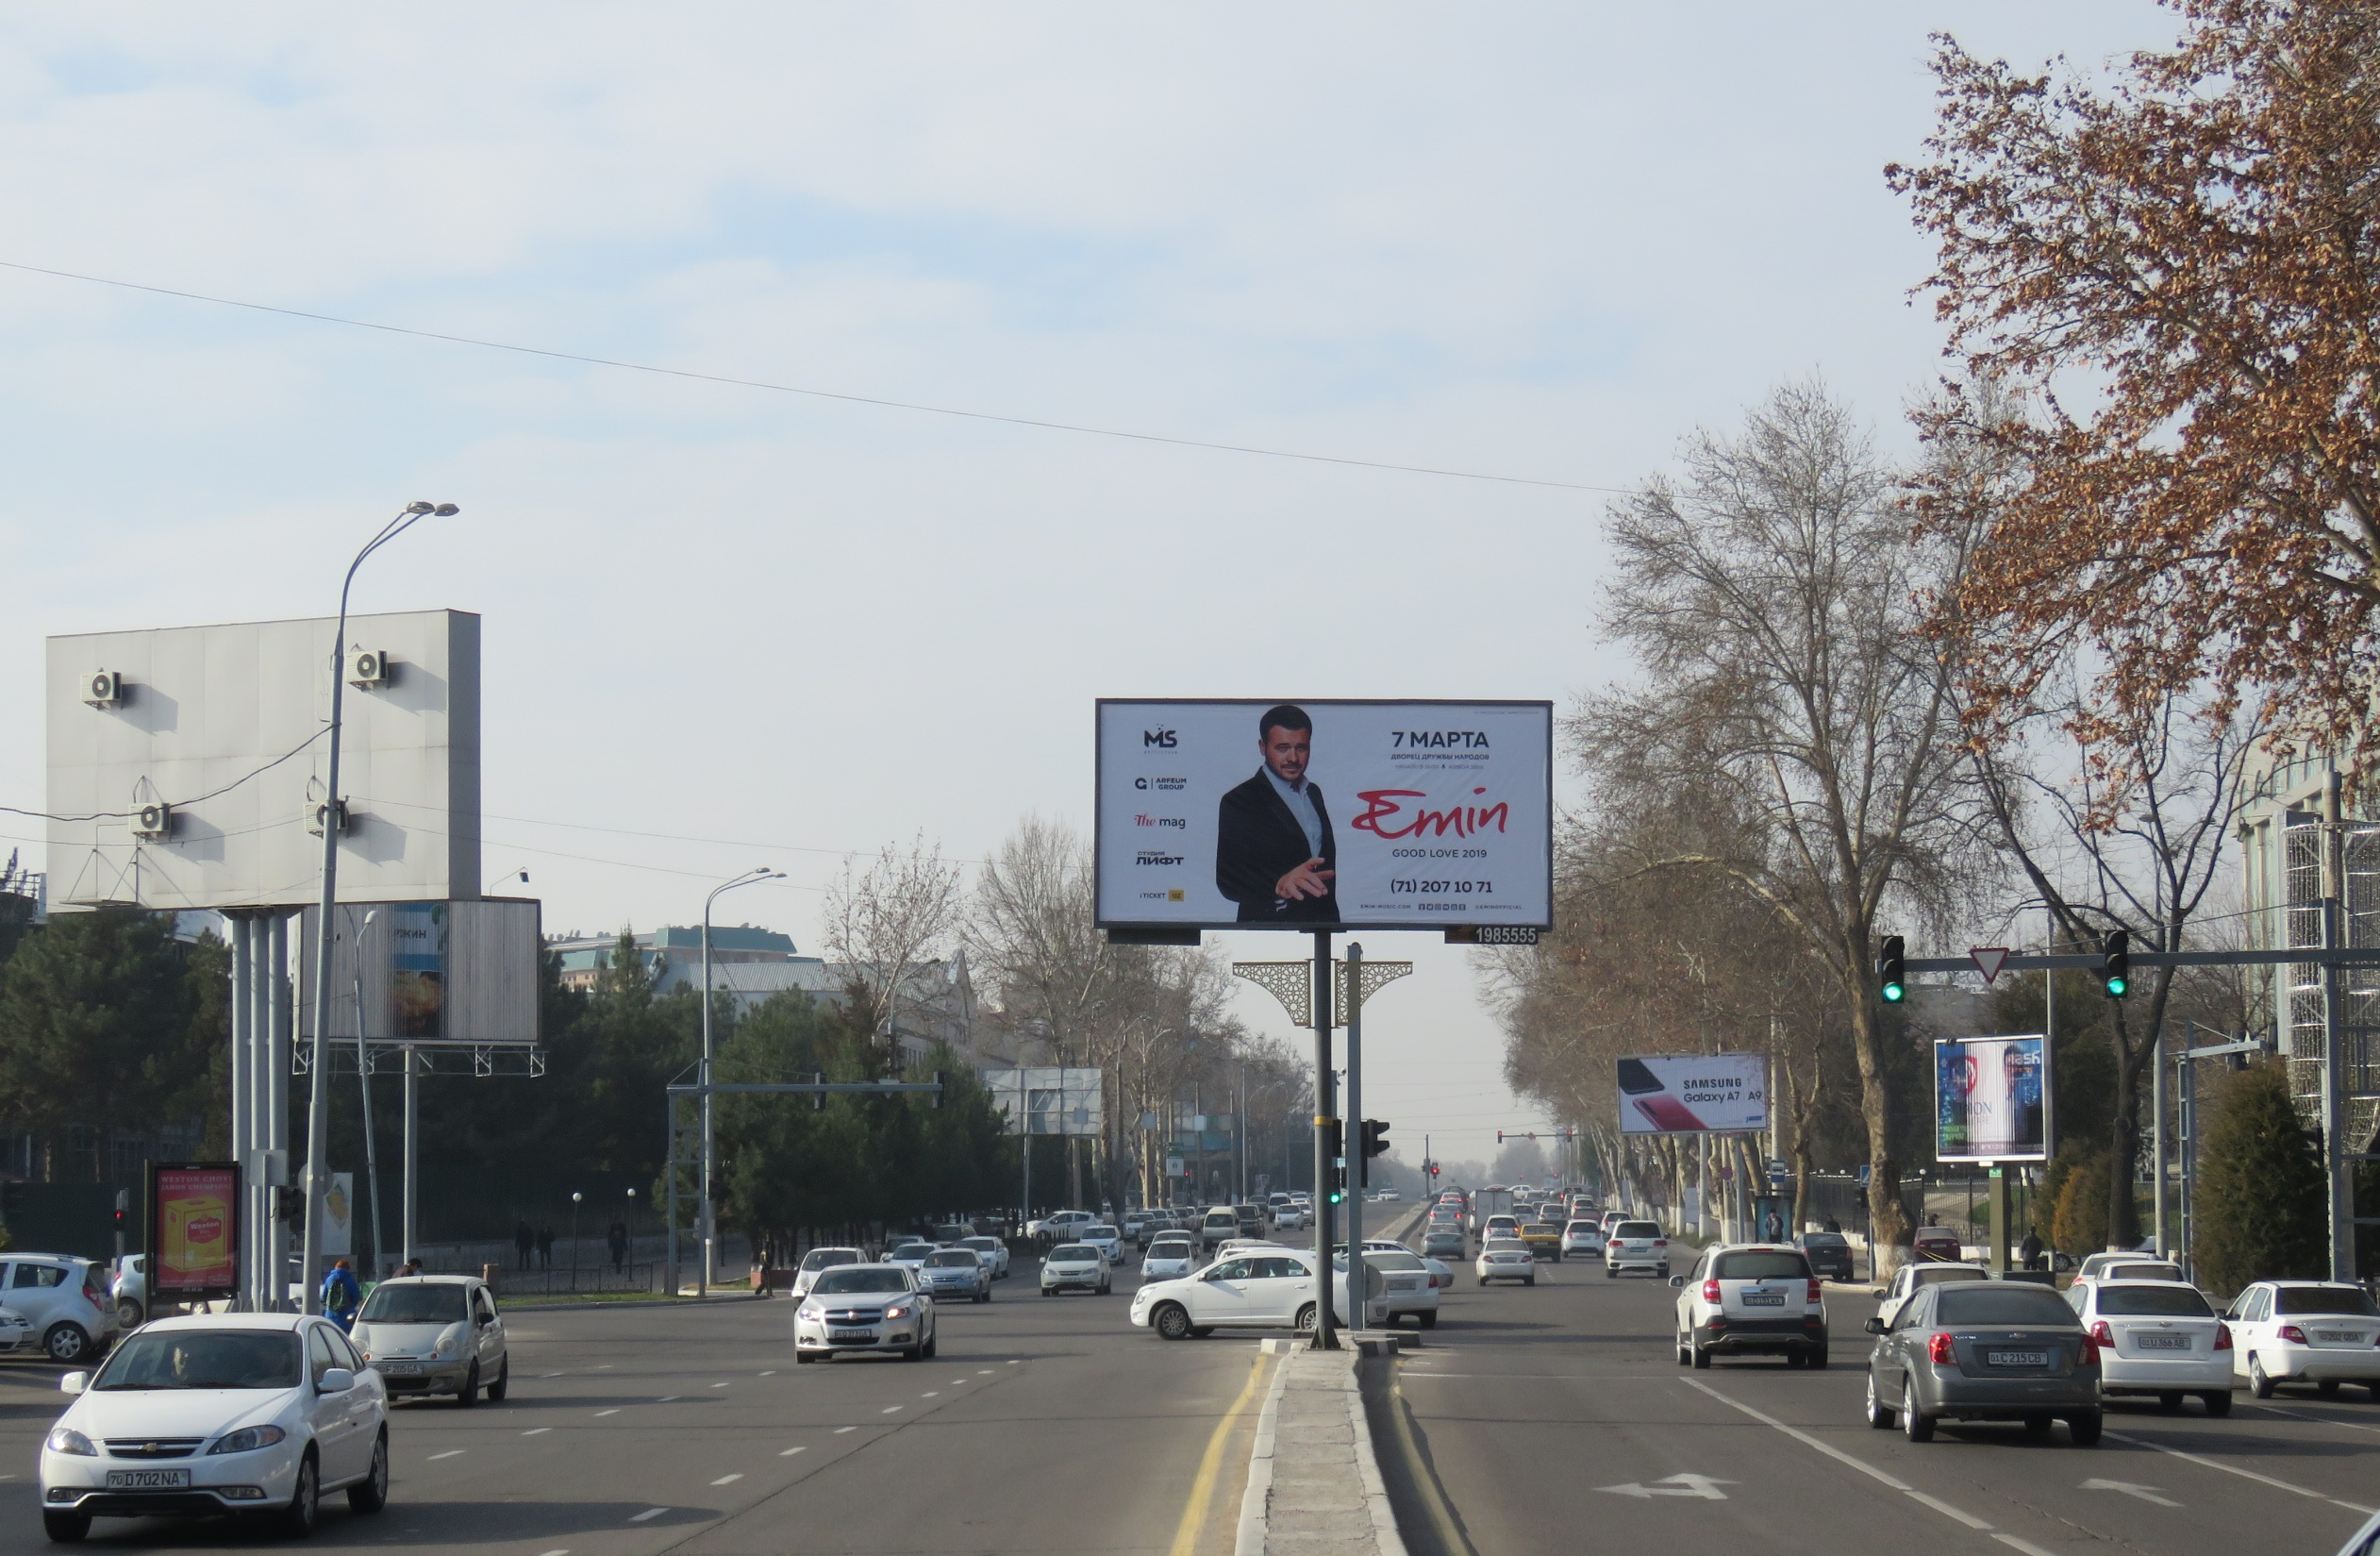

Slide 4
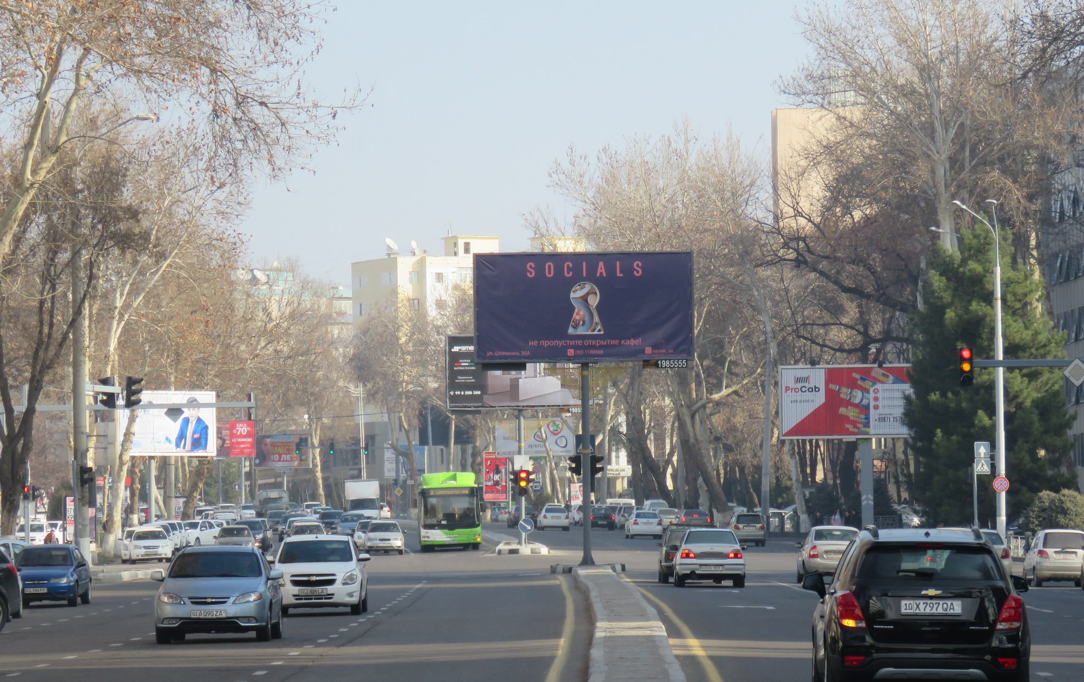

Slide 5
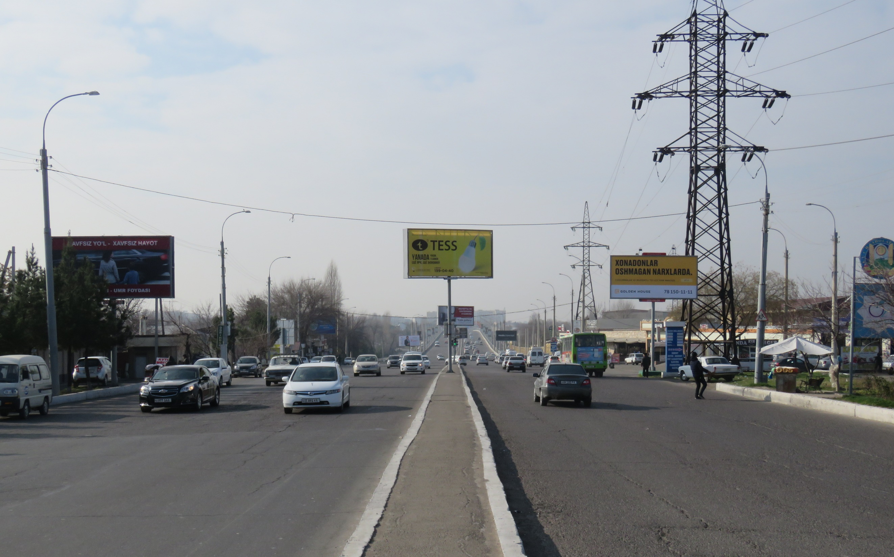

Slide 8
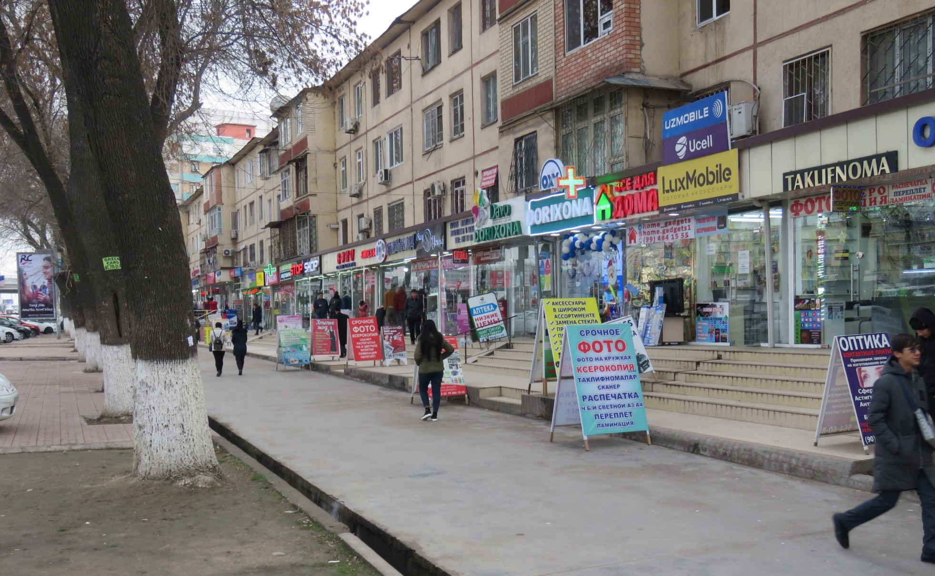

Slide 9
Реальные изменения информационной среды человека

Slide 14
Желая того или нет, мы воспринимаем массу информации

Slide 15
Внешняя реклама попала в жесткую конкуренцию в информационной среде человека

Slide 16
Глобальные изменения визуальной среды

Slide 17
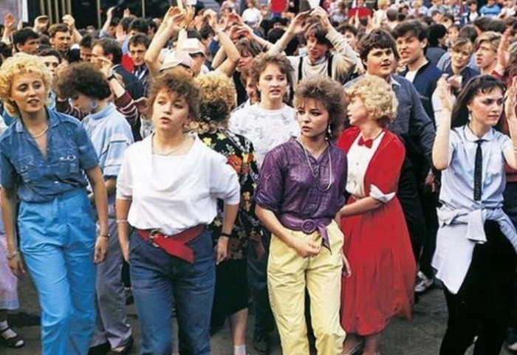

Slide 18
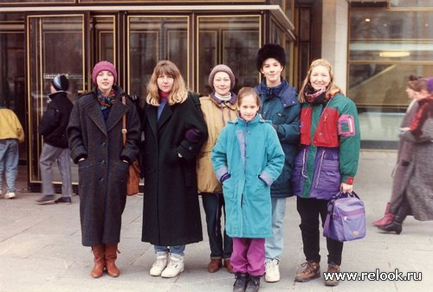
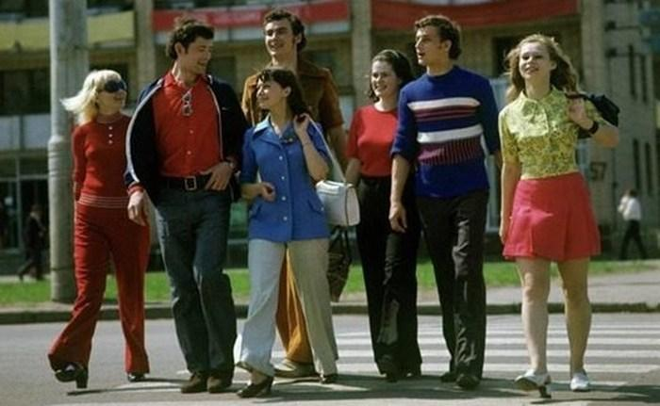

Slide 19
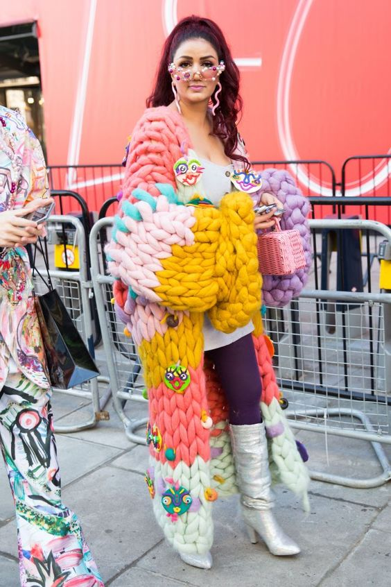
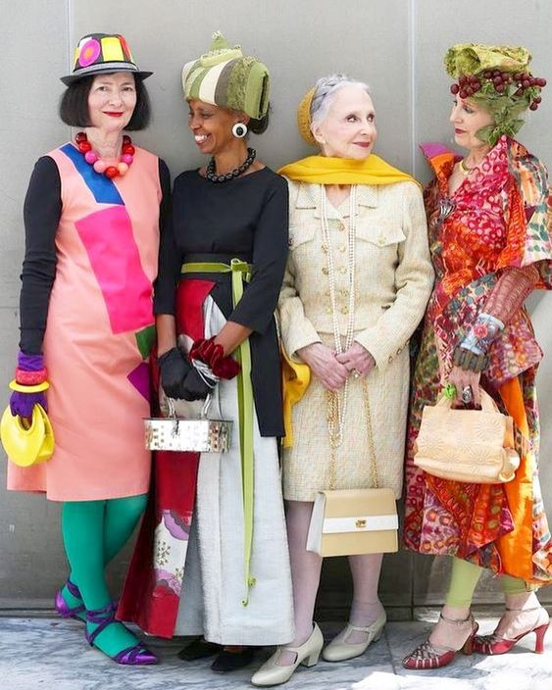
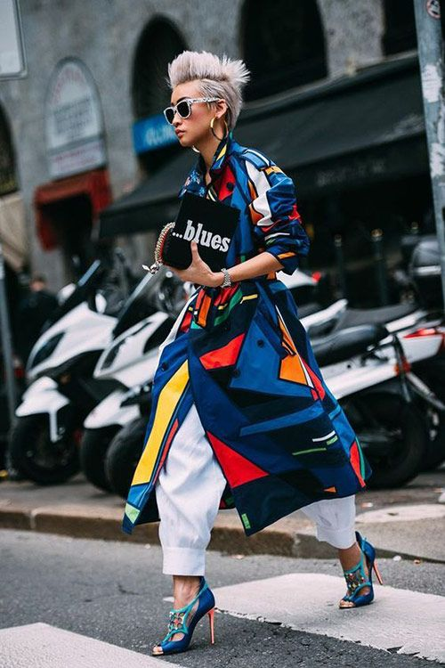

Slide 21
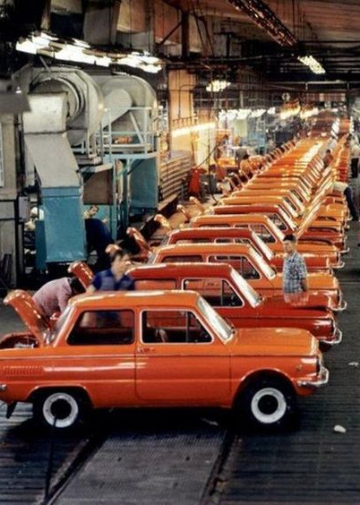
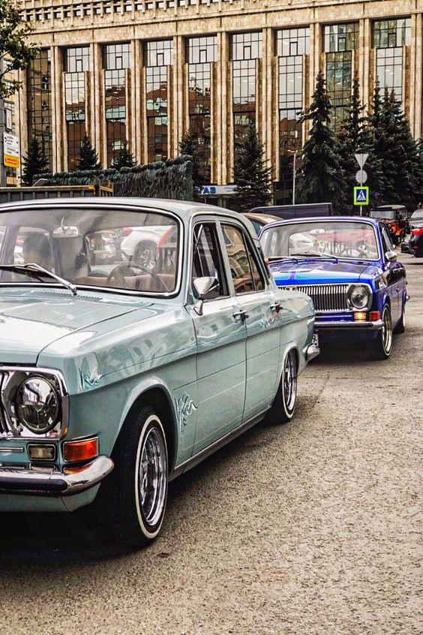

Slide 22
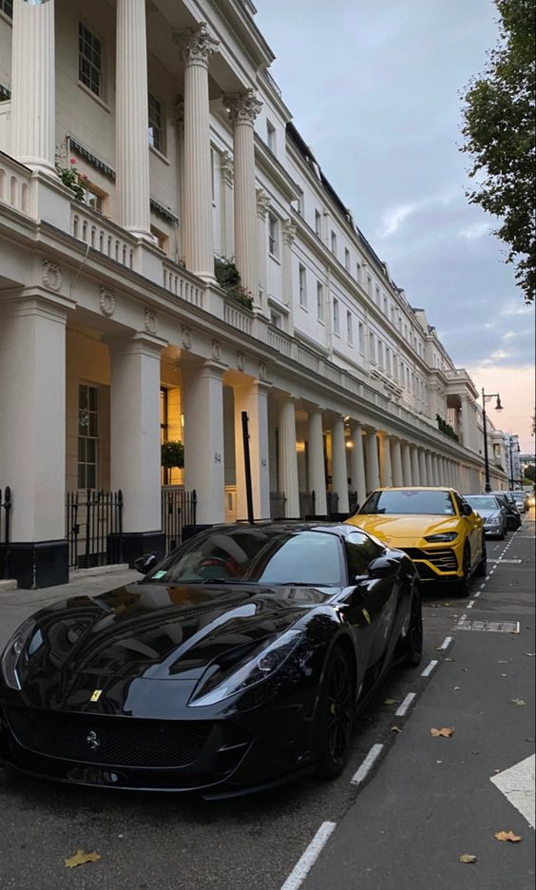
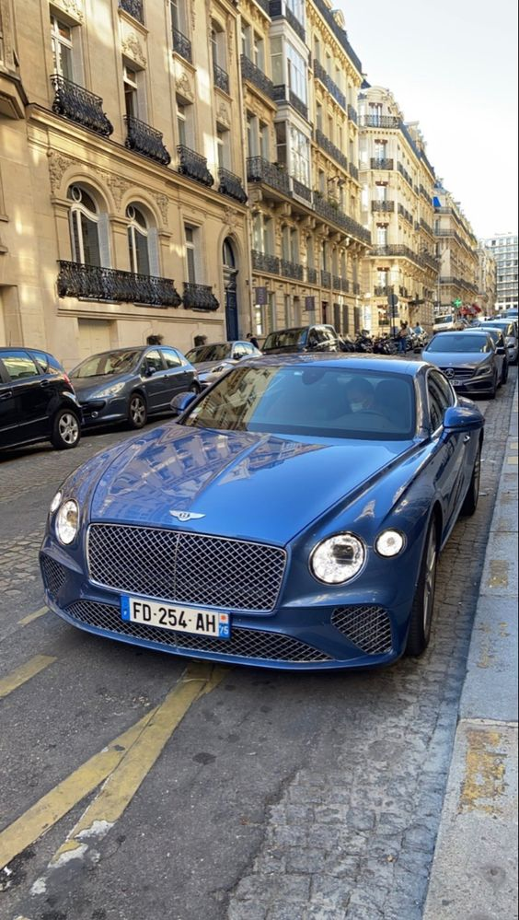
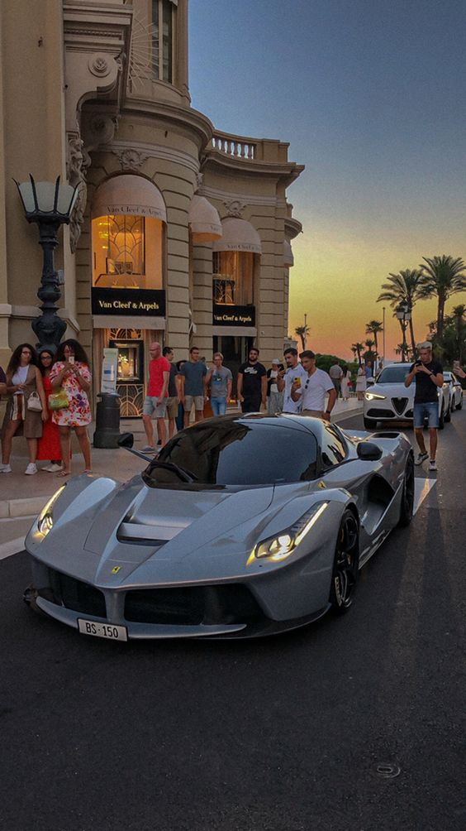

Slide 25
Реклама попадает в жесткую конкуренцию в визуальной среде человека

Slide 26
Глобальные изменения в архитектурном облике городов

Slide 28
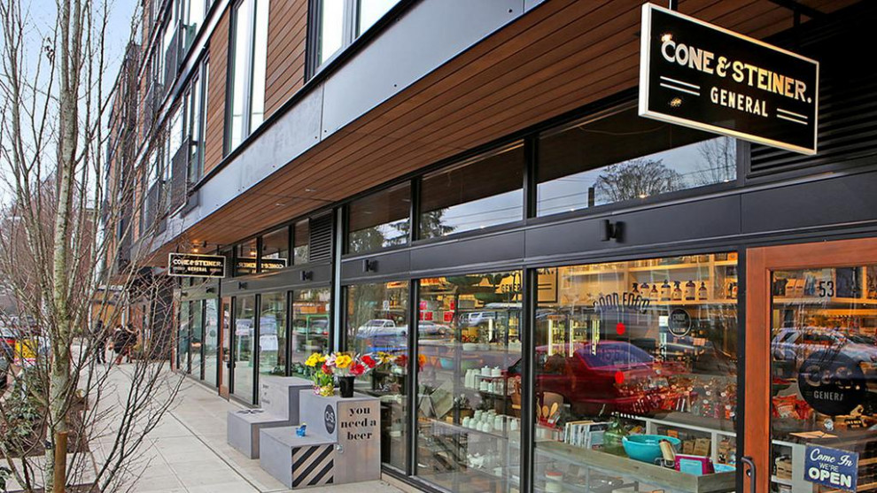
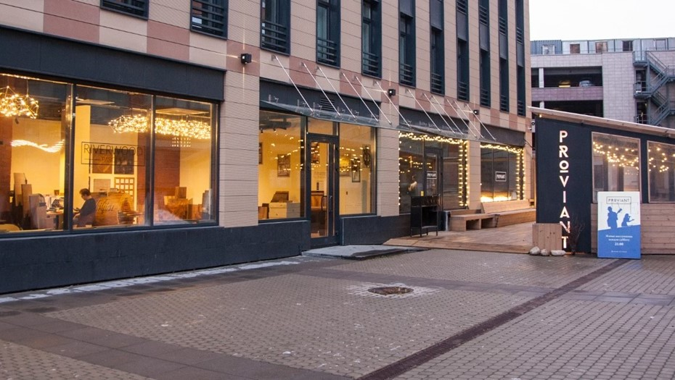
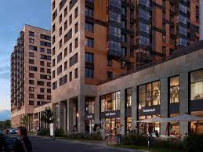
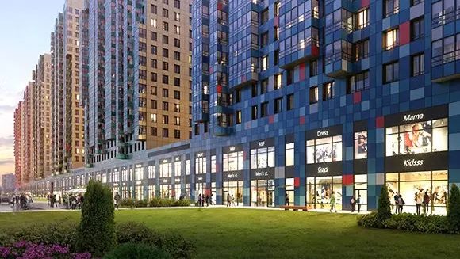

Slide 30
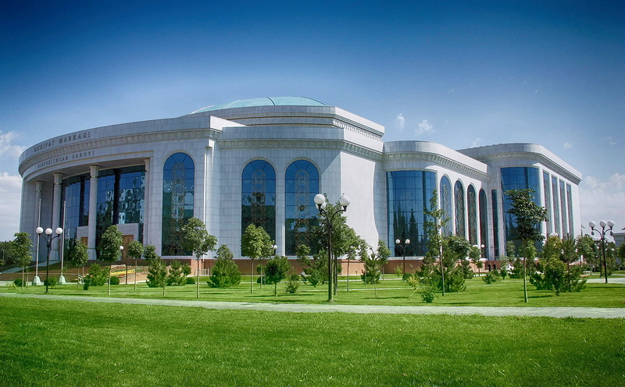

Slide 34
Таким образом, Наружная реклама попадает в жесткую конкуренцию и в архитектурной среде

Slide 35
Извечный вопрос реклама
или архитектура города. Однозначно будет решаться не в пользу рекламы

Slide 36
Количество бизнес структур растет, а количество площадей рекламных конструкций будет только сокращаться

Slide 37
Объективный выход один:
Реклама должна интенсивно меняться

Slide 38
Технологические инновации!

Slide 39
Призматроны

Slide 40
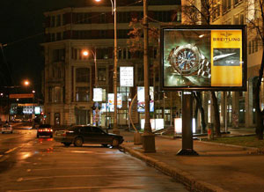
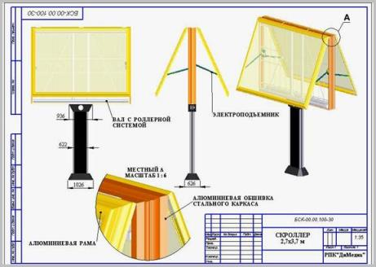
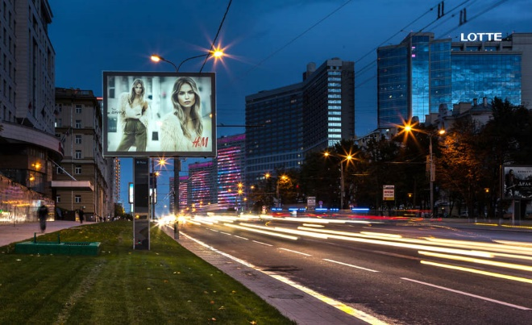
Скроллеры

Slide 41
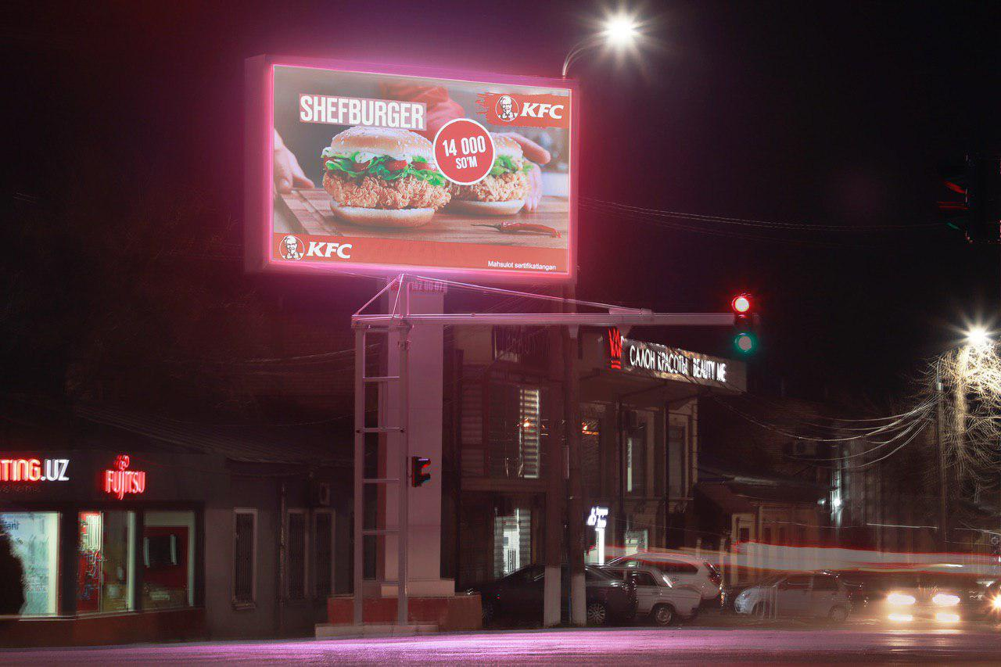
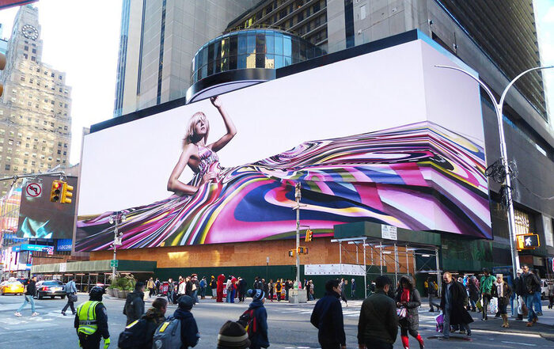
Светодиодные экраны

Slide 42
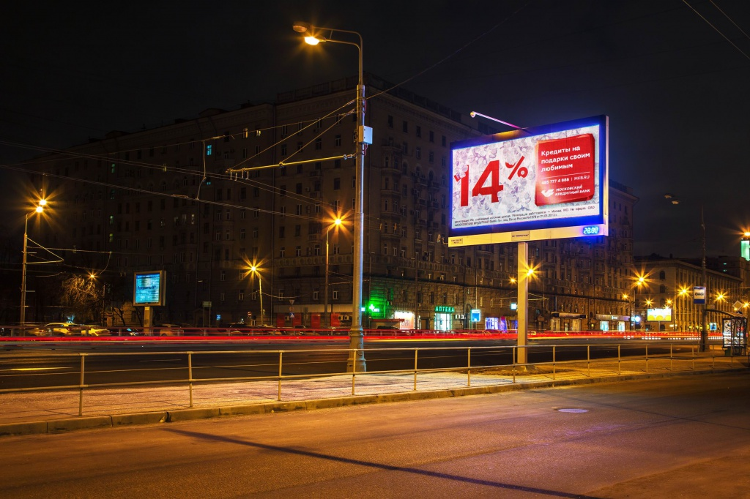
Цифровая панель

Slide 43
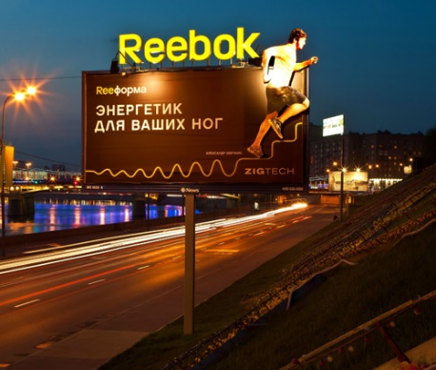
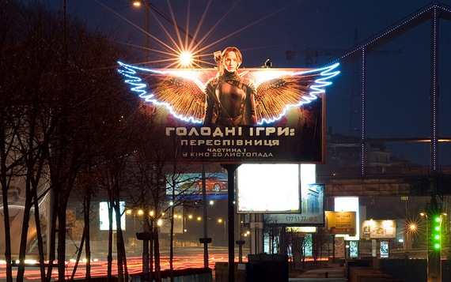
Билборд

Slide 44
Остановочный комплекс

Slide 45
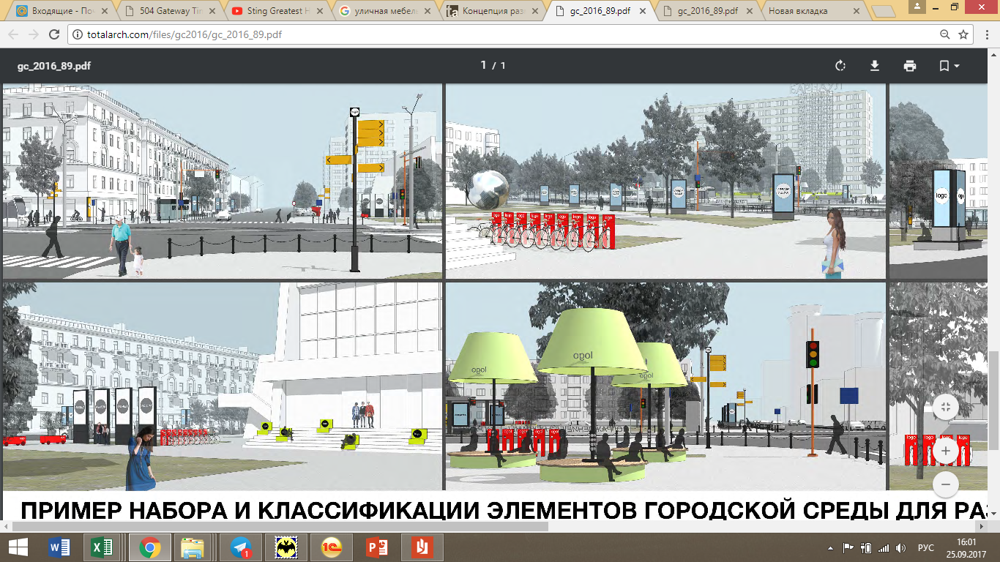
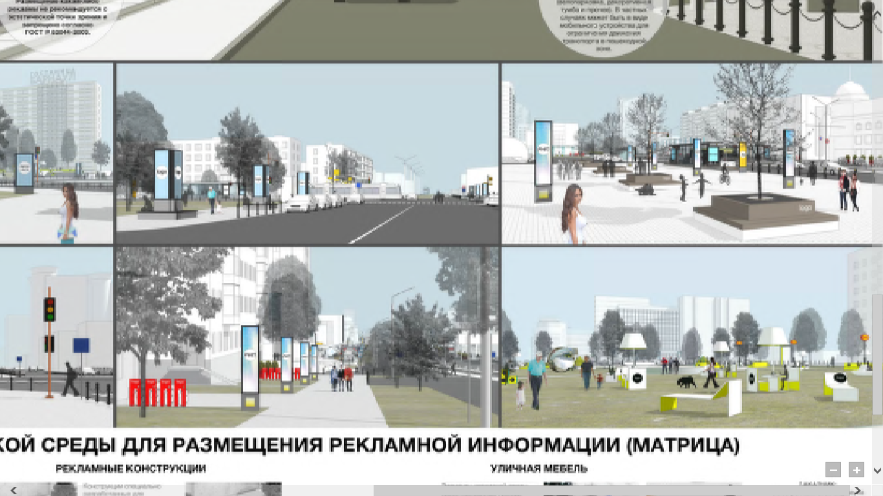
Социальные инновации

Slide 46
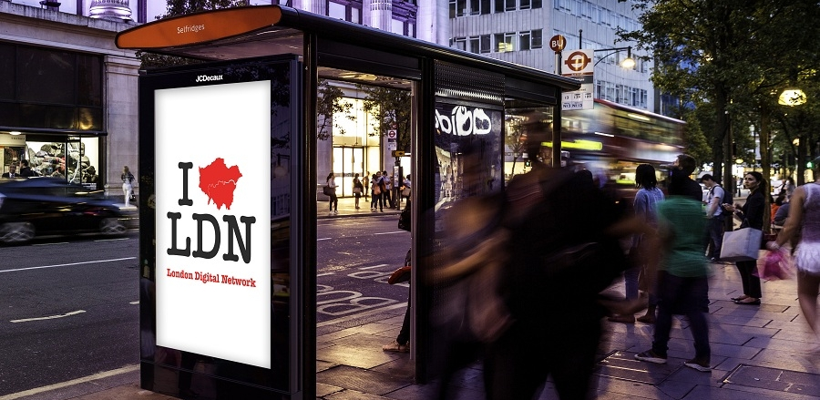
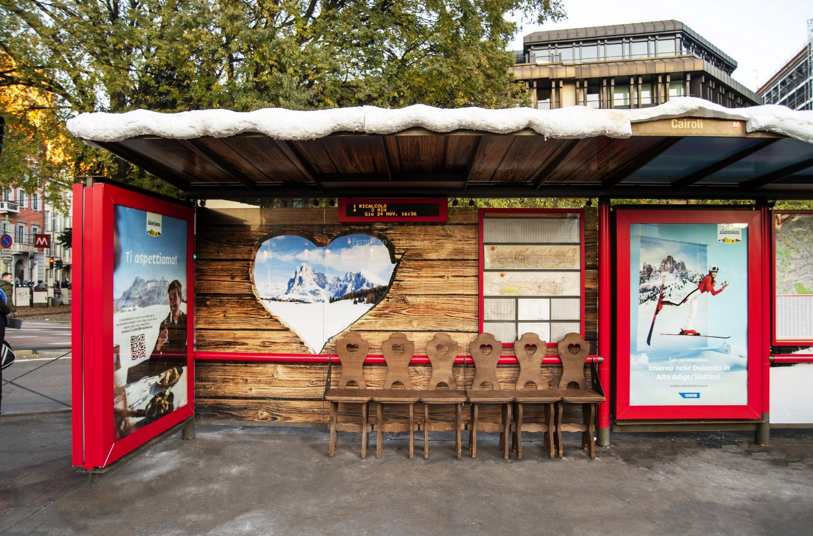
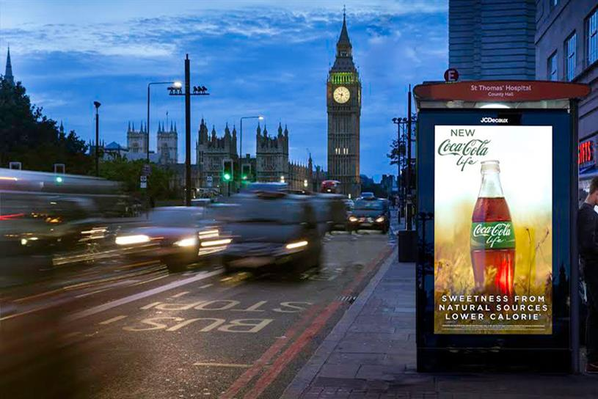
Автобусные остановки

Slide 47
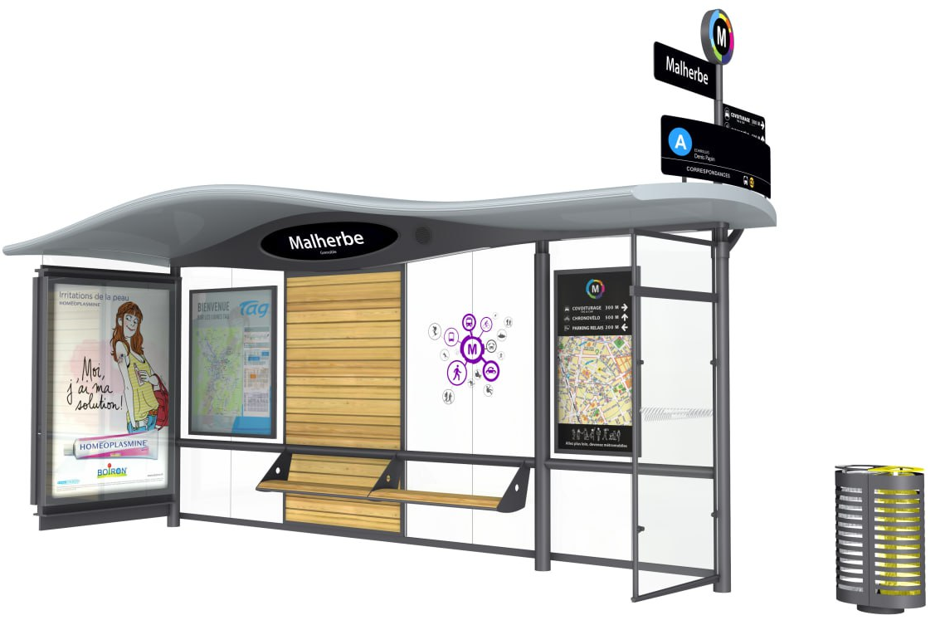
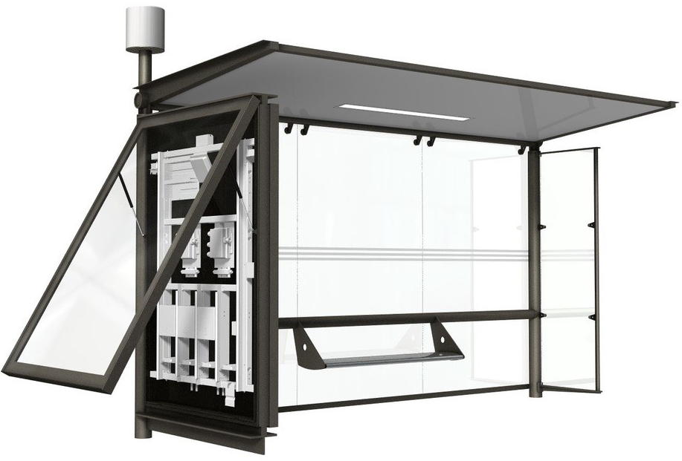
Автобусные остановки

Slide 48
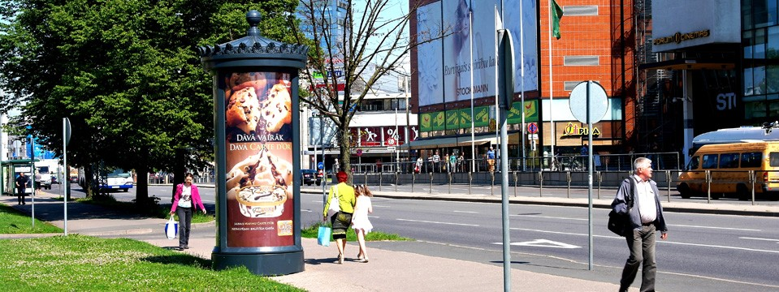
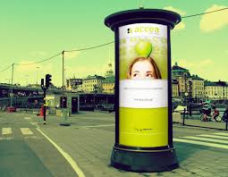
Многофункциональные рекламные тумбы

Slide 49
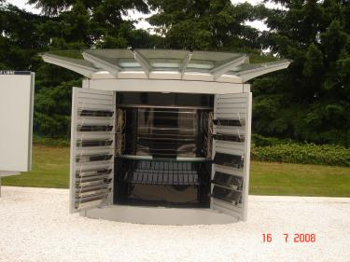
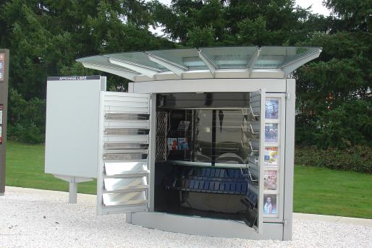
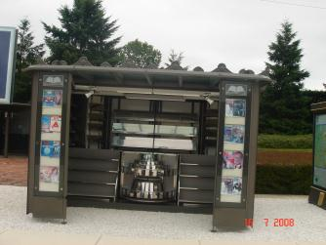
Уличные киоски

Slide 50
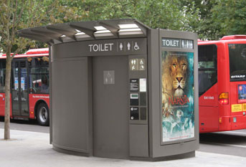
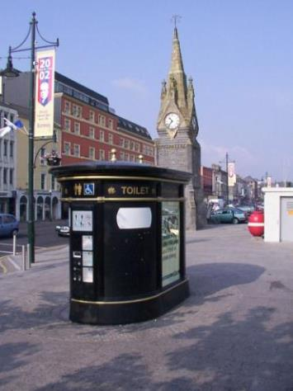
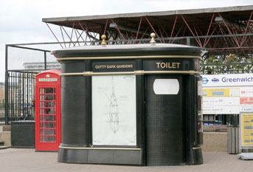
Уличные туалеты

Slide 51
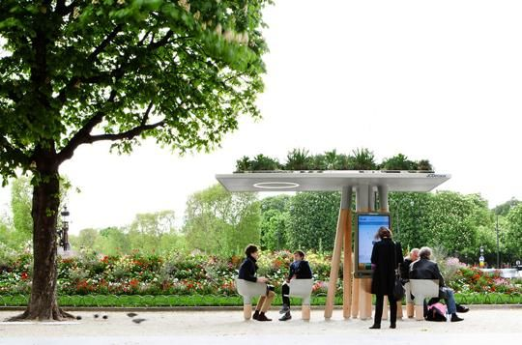
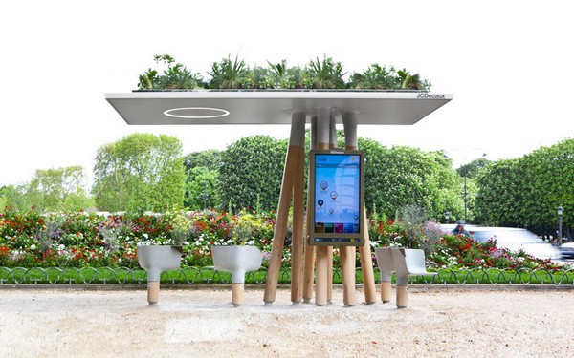
Уличные скамейки и урны

Slide 52
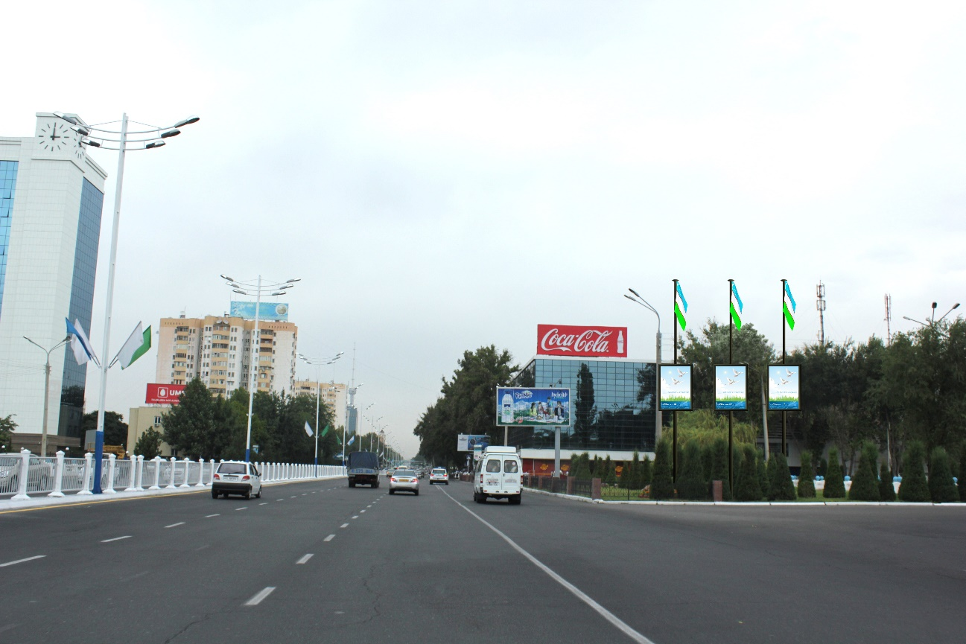
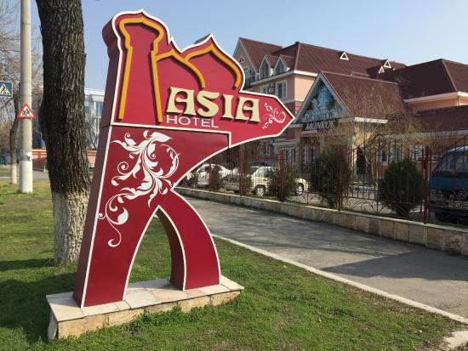
Флагштоки и указатели

Slide 53
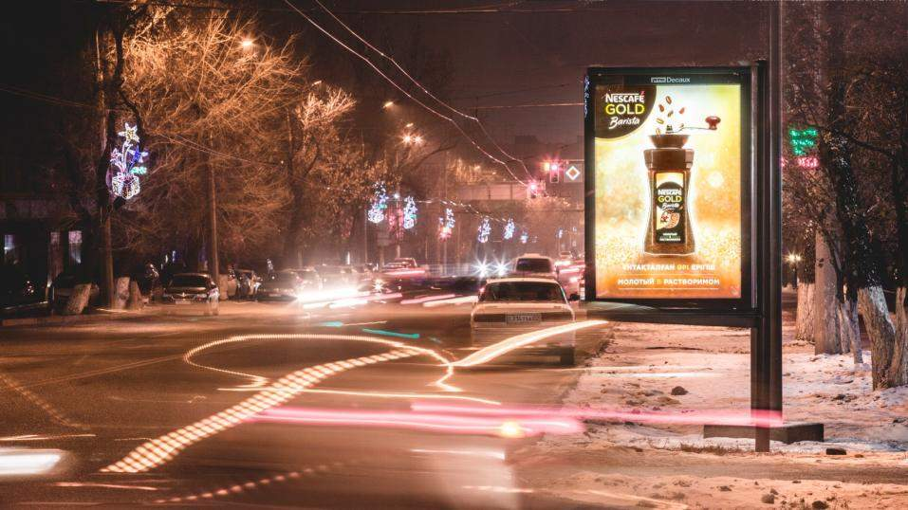
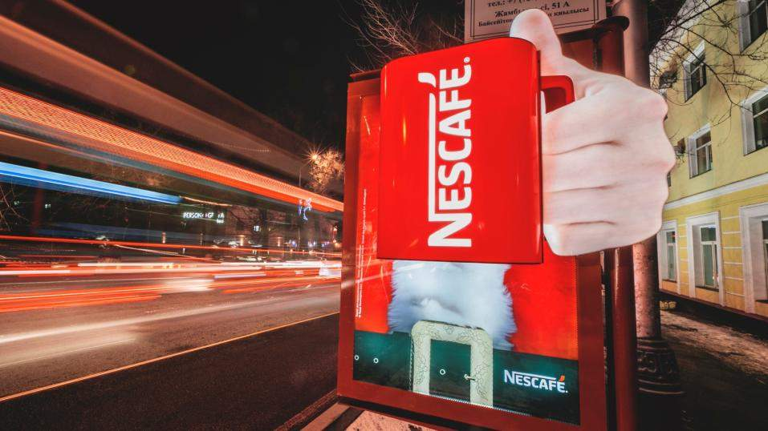
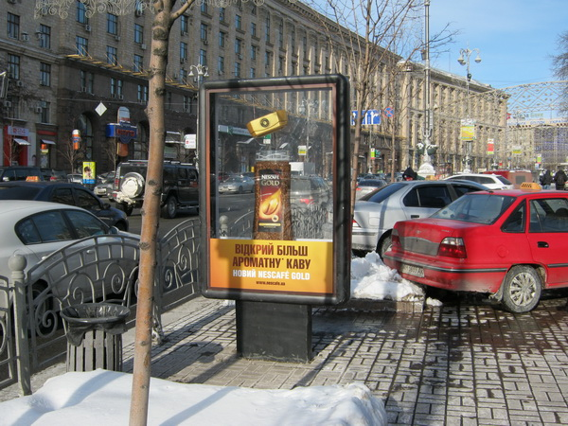
MUPI

Slide 54
Креативные инновации

Slide 60
Позвольте представить примеры инновационной рекламы!
Ролик

Slide 61
Нужна инновационная система регулирования

Slide 62
Почему необходимо изменения законов?
«О рекламе»
Нужны законы перемены и развития

Slide 63
Посмотрите любой закон
«О рекламе»
Явное преобладание ограничительных мер перед мотивационными мерами

Slide 64
Юридическая легализация
рекламы создает основы
долгосрочных инвестиций

Slide 65
Сохранения прав владельцев как основа создания условий инноваций

Slide 66
Государство должно создать
экономические мотивации
реформ

Slide 67
Внедрение рейтинга
социальной активности

Slide 68
Создание фактической дистанции между
законной и не законной
рекламой

Slide 69
Регулирование рынка
Первичность экономических методов регулирования
Создание системы профессионального консультирования

Slide 70
Цифровизация процесса
информационного обмена
участников рынка с
регулятором

